Slide 1
Министерство образования и науки Челябинской области
г. Челябинск
7 декабря 2018 года
ИТОГИ КОМПЛЕКСНОЙ ОЦЕНКИ ДЕЯТЕЛЬНОСТИ ПРОФЕССИОНАЛЬНЫХ ОБРАЗОВАТЕЛЬНЫХ ОРГАНИЗАЦИЙ
Статирова О.И.

Slide 2
КРИТЕРИИ ОЦЕНКИ
Определены постановлением Губернатора Челябинской области от 15.06.2016 г. № 123 «Об организации и проведении в 2017 году конкурса «Лучшая профессиональная образовательная организация» и учреждении премии имени В.П. Омельченко»
качество подготовки обучающихся;
создание условий для воспитания, социализации, личностного самоопределения и развития обучающихся;
создание условий для здоровьесбережения обучающихся;
доступность образования;
уровень квалификации инженерно-педагогических кадров.
Показатели оценки деятельности участника конкурса на звание «Лучшая профессиональная образовательная организация» утверждены приказом Министерства образования и науки Челябинской области

Slide 3
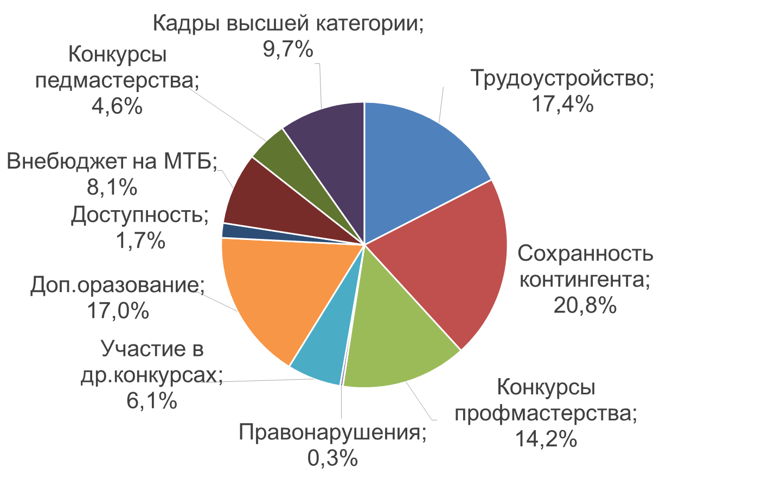
ЗНАЧИМОСТЬ ПОКАЗАТЕЛЯ В КОМПЛЕКСНОЙ ОЦЕНКЕ 2017

Slide 4
ПРЕДЛОЖЕНИЯ ПО ИЗМЕНЕНИЮ ПОКАЗАТЕЛЕЙ И ИХ ЗНАЧИМОСТИ В КОМПЛЕКСНОЙ ОЦЕНКЕ
Уменьшить значимость показателя по трудоустройству в 2 раза, минимизировав учет не зависящих от ПОО обстоятельств
Исключить из учета показатель по сохранности контингента как не отражающий ни качества образования, ни результатов воспитательной работы
Увеличить значимость показателя по обучающимся, совершившим правонарушения, применив коэффициент «выравнивания» -100
Ввести в качестве показателя, отражающего соответствие МТБ современным требованиям, долю образовательных программ, пролицензировнных по новым ФГОС, в общем количестве пролицензированных образовательных программ

Slide 5
ИЗМЕНЕНИЯ ЗНАЧИМОСТИ ПОКАЗАТЕЛЕЙ

Slide 6
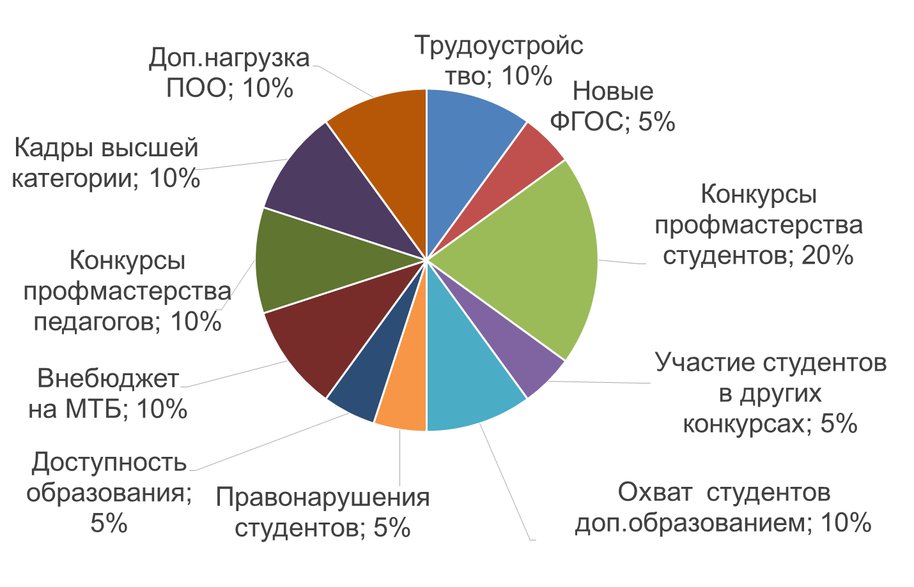
ЗНАЧИМОСТЬ ПОКАЗАТЕЛЯ В КОМПЛЕКСНОЙ ОЦЕНКЕ 2018

Slide 7
ПОКАЗАТЕЛИ
1) доля выпускников, трудоустроенных в соответствии с направлением подготовки в течение первого года после выпуска, в общем количестве выпускников текущего года (в динамике);
2) результативность участия обучающихся в очных олимпиадах, конкурсах, чемпионатах профессионального мастерства различных уровней: регионального, национального, международного (по количеству и уровню достигнутых призовых мест) (в динамике);
3) создание условий для воспитания, социализации, личностного самоопределения и развития обучающихся:
доля обучающихся – участников областных конкурсов спортивной, технической, научной, социальной, художественной направленностей в общем количестве обучающихся (в динамике);
доля обучающихся, охваченных программами дополнительного образования, в общем количестве обучающихся (в динамике);
4) доля обучающихся, совершивших правонарушения в течение текущего года в общем количестве обучающихся (в динамике);

Slide 8
ПОКАЗАТЕЛИ
5) доступность МТБ образования:
наличие обучающихся инвалидов и лиц с ОВЗ в составе обучающихся (факт);
доля выпускников из числа инвалидов, трудоустроенных в соответствии с направлением подготовки в течение первого года после выпуска, в общем количестве выпускников из числа инвалидов текущего года (в динамике);
доля зданий, приспособленных для обучения инвалидов и лиц с ограниченными возможностями здоровья, в общем количестве зданий (в динамике);
6) доля средств от иной приносящей доход деятельности, направленных на укрепление материально-технической базы, в общем объеме средств от иной приносящей доход деятельности (в динамике);
7) доля реализуемых образовательных программ, пролицензированных по новым ФГОС, в общем количестве реализуемых образовательных программ (факт);

Slide 9
ПОКАЗАТЕЛИ
8) доля педагогических работников, имеющих высшую квалификационную категорию, в общем количестве педагогических работников (в динамике);
9) результативность участия педагогических работников в областных конкурсах профессиональной направленности (по количеству и уровню достигнутых призовых мест) (в динамике);
10) объем дополнительной нагрузки, возложенной на образовательную организацию учредителем (проведение областных мероприятий, СЦК, ОМО, ФУМО, МО УрФО, базовые площадки, драйверы, опорные колледжи) (факт).

Slide 10
МЕТОДИКА РАСЧЕТА 2017
Утверждена приказом Министерства образования и науки Челябинской области от 06 июля 2017 №03/2139 (с изм. От 20.07.2017 №03/2328)
Показатели, предполагающие оценку динамики по годам, делятся на позитивные и негативные.
При наличии положительной (отрицательной) динамики позитивного (негативного) показателя в 2016-2017 учебном году по отношению к среднему показателю предыдущих двух лет участник конкурса получает дополнительно 40 % от полученного балла по данному показателю.
При наличии отрицательной (положительной) динамики позитивного (негативного) показателя в 2016-2017 учебном году по отношению к среднему показателю предыдущих двух лет с участника конкурса снимается 40 % от полученного балла по данному показателю.

Slide 11
ДИНАМИКА ИЗМЕНЕНИЯ ЗНАЧЕНИЯ ПОКАЗАТЕЛЕЙ
ТРУДОУСТРОЙСТВО
 | 2016 | 2017 | динамика 2016-2017
минимум | 32,2% | 34,3% | -52,5%
максимум | 96,4% | 92,6% | 131,8%
среднее (Х_{ср}) | 62,7% | 62,0% | 2,8%
стандартное отклонение (σ) | 13,5% | 13,3% | 31,5%
показатель рассеивания значений случайной величины относительно её математического ожидания.
Коридор вариативности среднего значения (Х_{ср} ± σ)
Х_{ср} - σ = -28,7%
Х_{ср} + σ = 34,3%

Slide 12
ДИНАМИКА ИЗМЕНЕНИЯ ЗНАЧЕНИЯ ПОКАЗАТЕЛЕЙ
Коридор вариативности Х_{ср}±σ
→39 ПОО
Х_{ср}±σ/2
→31 ПОО
Зона незначительных
изменений
Х_{ср}±σ/4
→25 ПОО

Slide 13
ПРЕДЛОЖЕНИЯ ПО ИЗМЕНЕНИЮ МЕТОДИКИ УЧЕТА ДИНАМИКИ ИЗМЕНЕНИЯ ПОКАЗАТЕЛЕЙ
Для каждого показателя ввести определение зоны значимости изменений, соотнеся ее размер со стандартным отклонением для этого значения
Считать несущественными отклонения фактических значений показателей, не превышающих ¼ стандартного отклонения
Считать значимыми и заслуживающими поощрения (или наоборот) любые изменения показателя больше ¼ стандартного отклонения

Slide 14
МЕТОДИКА РАСЧЕТА 2018
Оценка деятельности образовательной организации осуществляется на основании числовых показателей, выделенных из форм федеральной и ведомственной статистической отчетности по итогам 2016 - 2018 годов.
Значения числовых показателей переводятся в баллы с применением корректирующих коэффициентов.
По каждому показателю проводится анализ динамики изменения его значения: вычисляется абсолютная величина изменения для каждой образовательной организации, среднее значение отклонения показателя и величина отклонения среднего значения (стандартное отклонение).
Существенными считаются отклонения значений показателя, превышающие ¼ величины стандартного отклонения, как в меньшую (отрицательная динамика), так и в большую (положительная динамика) сторону.
В случае отрицательной динамики количество баллов, соответствующее достигнутому значению показателя, уменьшается на 40%, в случае положительной динамики – увеличивается на 40%.
Полученные участником баллы суммируются, и выстраивается рейтинг учреждений-участников.
Победитель и четыре призера конкурса определяются по наибольшей сумме набранных баллов. При равной сумме набранных баллов решение конкурсной комиссии об определении победителя и призеров конкурса принимается простым большинством голосов от общего числа членов конкурсной комиссии.

Slide 15
ИТОГИ 2018 – лучшие !!!
 | труд-во | конкурсы профмастерства | др.конкурсы и допобразование | правонарушения | доступность | ср-ва МТБ | нов. ФГОС | высш. Кат. | конкурс_педагоги | доп. нагрузка ПОО | ИТОГО | место
ЮУрГТК | A | A | D | B | B | D | B | B | A | A | 854,80 | 1
ЧМТТ | D | A | B | B | A | B | A | B | A | A | 588,09 | 2
ПК | B | A | A | A | D | C | C | B | B | B | 520,91 | 3
ЮУМК | C | A | D | C | B | D | C | B | B | A | 472,85 | 4
ЗлатИК | B | A | B | C | A | C | B | B | C | A | 448,17 | 5
ЧРТ | A | A | C | B | B | D | A | C | C | A | 411,16 | 6
ЧГПГТ | A | C | A | D | A | B | B | A | B | A | 366,39 | 7
ЧГКИПиТ | C | B | B | A | A | D | B | C | B | B | 363,73 | 8
ЮУГК | A | B | D | B | A | D | C | C | B | A | 362,16 | 9
КПК | A | B | C | C | B | D | A | C | B | C | 319,65 | 10
А – высокий результат
В – результат выше среднего
С - результат ниже среднего
D – низкий результат

Slide 16
ИТОГИ
 | труд-во | конкурсы профмастерства | др.конкурсы и допобразование | правонарушения | доступность | ср-ва МТБ | нов. ФГОС | высш. Кат. | конкурс_педагоги | доп. нагрузка ПОО | ИТОГО | место
ПТПСМ | B | D | C | C | B | C | A | B | C | C | 139,81 | 34
КМТ | D | D | D | C | A | B | B | D | C | D | 139,34 | 35
МаПК | D | C | C | B | D | C | D | B | C | C | 131,80 | 36
СПК | D | D | A | C | B | C | A | B | C | D | 126,90 | 37
МиПК | D | D | B | B | D | A | D | C | D | D | 125,07 | 38
ЧелПК | C | D | D | C | D | D | D | B | B | D | 103,28 | 39
КПГТ | B | D | A | D | B | B | C | D | B | D | 85,12 | 40
ЗПК | D | D | C | B | D | C | D | D | D | D | 82,40 | 41
ЧебПТ | D | D | C | D | D | C | D | A | D | D | 60,82 | 42
ТТТ | D | D | A | D | B | D | D | B | D | D | 54,90 | 43
АИТ | D | D | C | D | D | D | C | D | C | D | -17,92 | 44
А – высокий результат
В – результат выше среднего
С - результат ниже среднего
D – низкий результат

